Slide 1


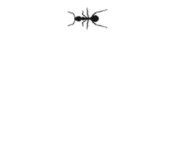











TRÒ CHƠI
TÌM MẬT MÃ

Slide 2

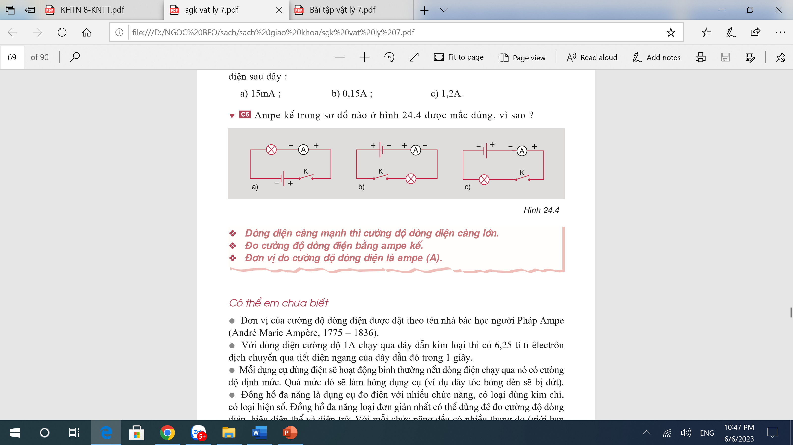










Câu 1: Ampe kế trong sơ đồ nào sau đây được mắc đúng?
Trí thức là kho báu quý giá nhất
a
c
b
Không sơ đồ nào đúng

Slide 3


Câu 2: Để đo cường độ dòng điện 1,2 A thì ampe kế với giới hạn đo nào sau đây là phù hợp nhất?
Cánh cửa trí tuệ không bao giờ đóng lại
2mA
250mA
2A
20mA

Slide 4

Câu 3: Trong những trường hợp nào dưới đây có hiệu điện thế bằng không (không có hiệu điện thế)?
Giữa hai đầu bóng đèn điện đang sáng.
Giữa hai cực của pin còn mới.
Mạ điện
Giữa hai đầu của bóng đèn pin được tháo rời khỏi đèn pin.
Giữa hai cực của acquy đang thắp sáng đèn của xe máy.

Slide 5
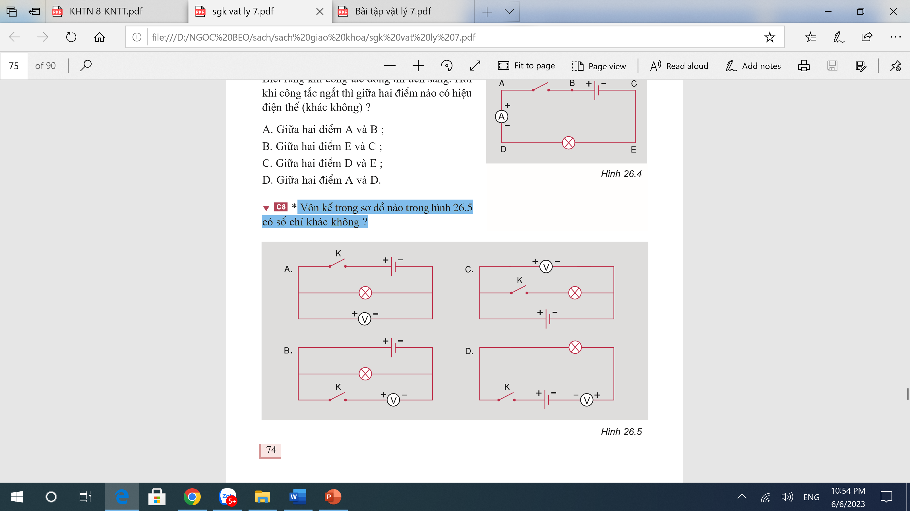

Câu 4: Vôn kế trong sơ đồ nào sau đây có chỉ số khác không?
Alessandro Volte
A
C
B
D

Slide 6

BÀI 26: THỰC HÀNH ĐO CƯỜNG ĐỘ DÒNG ĐIỆN VÀ HIỆU ĐIỆN THẾ
(Tiết 1)

Slide 7
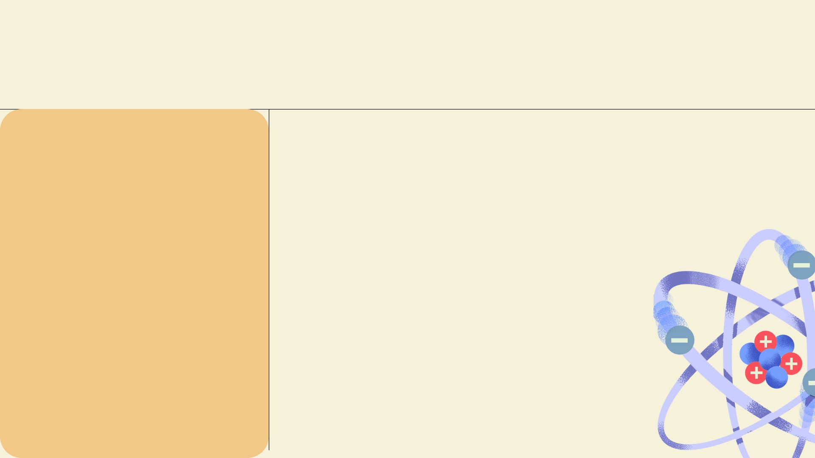
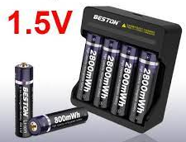
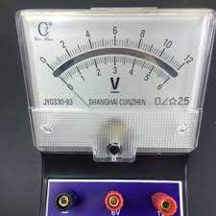
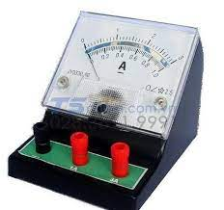
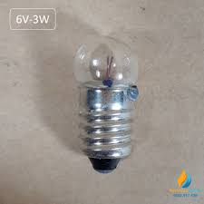
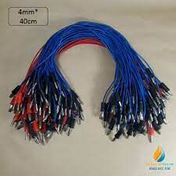
I. CHUẨN BỊ
- 3 nguồn điện ( loại 1,5; 3; 6 V).
- bóng đèn (6V – 0,5 A)
- ampe kế, vôn kế.
- công tắc, dây nối.

Slide 8

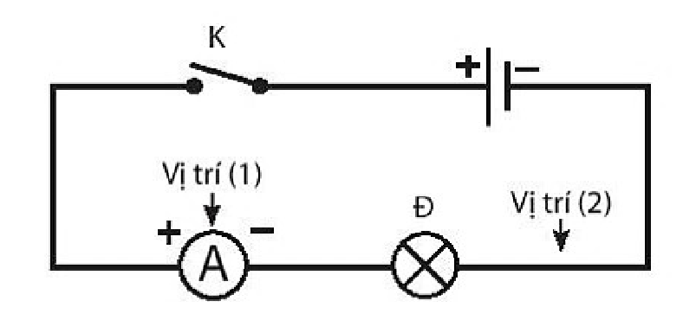
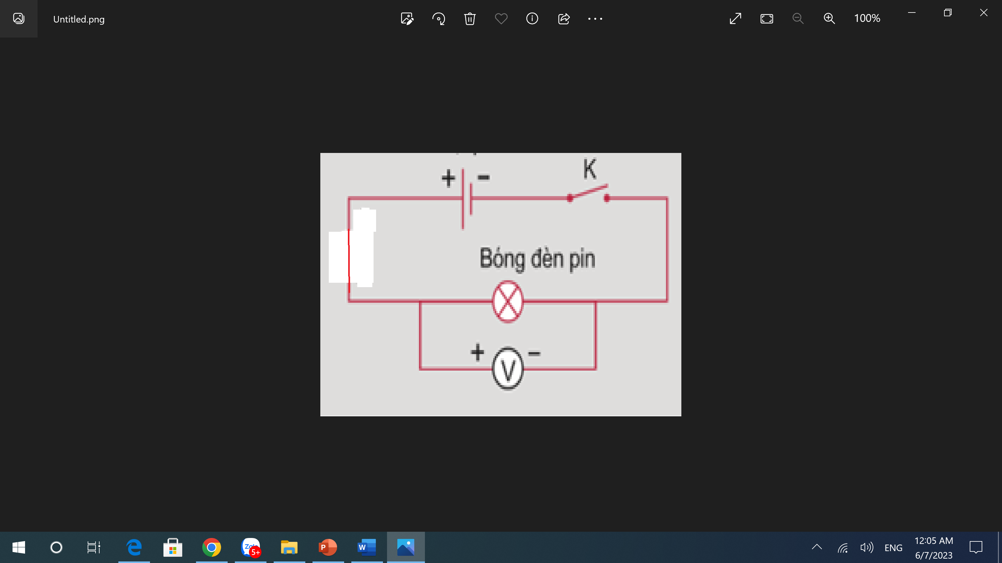
II. Cách tiến hành:
HOẠT ĐỘNG NHÓM
- Các nhóm vẽ: sơ đồ mạch điện đo cường độ dòng điện và sơ đồ mạch điện đo hiệu điện thế.
- Thời gian: 5 phút
Sơ đồ mạch điện đo cường độ dòng điện
Sơ đồ mạch điện hiệu điện thế.

Slide 9
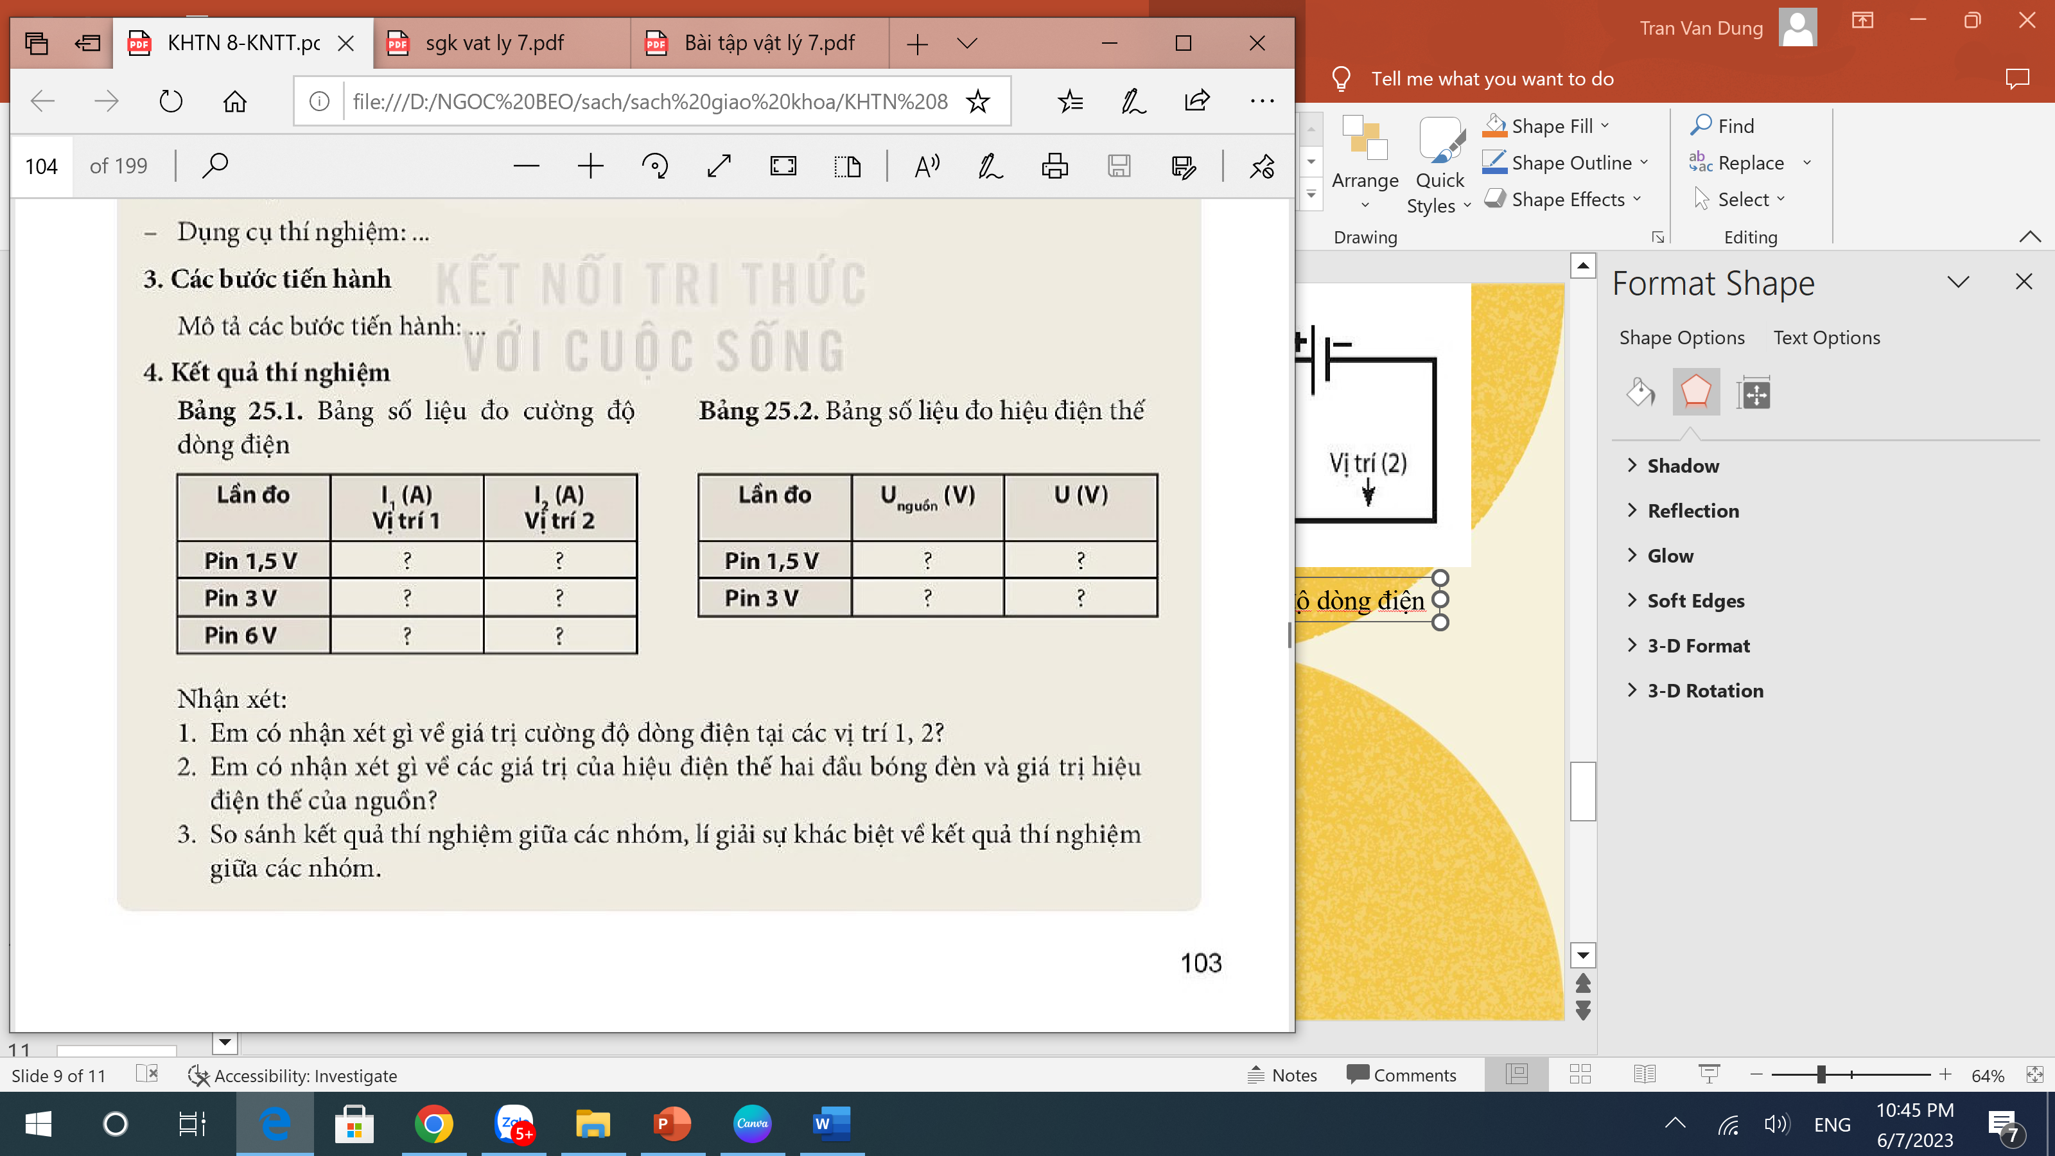
HƯỚNG DẪN ĐO
CƯỜNG ĐỘ DÒNG ĐIỆN
- Lắp mạch điện theo sơ đồ với pin 1,5 V, đóng công tắc và đọc giá trị cường độ dòng điện I₁ chạy qua mạch ở vị trí (1). Lặp lại thí nghiệm để đo I₂ tại vị trí (2). Thực hiện lần lượt với các nguồn điện 3V, 6 V
Sơ đồ mạch điện đo cường độ dòng điện

Slide 10
HƯỚNG DẪN ĐO
HIỆU ĐIỆN THẾ
Đo giá trị hiệu điện thế của pin 1,5 V.
Lắp mạch điện theo hình 25.2. Đóng công tắc và đọc giá trị hiệu điện thế trên bóng đèn. Thực hiện tương tự với pin 3 V. Ghi kết quả vào bảng 25.2
Sơ đồ mạch điện hiệu điện thế.
Lưu ý: Khóa được mở trong quá trình lắp mạch điện. Nếu bóng đèn không sáng khi đóng khóa K, kiểm tra lại các vị trí nối, pin, đui đèn.

Slide 11
HỌC SINH TIẾN HÀNH THỰC HÀNH
Thời gian: 10 phút

Slide 12

BÁO CÁO KẾT QUẢ
VÀ THẢO LUẬN

Slide 13
?1 Em có nhận xét gì về giá trị cường độ dòng điện tại các vị trí 1, 2.
Giá trị cường độ dòng điện tại các vị trí (1) và (2) là giống nhau.

Slide 14
?2 Em có nhận xét gì về các giá trị của hiệu điện thế hai đầu bóng đèn và giá trị hiệu điện thế của nguồn
Giá trị của hiệu điện thế hai đầu bóng đèn nhỏ hơn giá trị hiệu điện thế của nguồn.

Slide 15
?3 So sánh kết quả thí nghiệm giữa các nhóm, lí giải sự khác biệt về kết quả thí nghiệm giữa các nhóm
Kết quả thí nghiệm giữa các nhóm có sự khác biệt như vậy là do pin dùng cho các nhóm có thời gian đã sử dụng lầ khác nhau. Pin mới sẽ có U nguồn = U bóng đèn. Pin cũ U bóng đèn < U nguồn.

Slide 16

KHI ĐO CƯỜNG ĐỘ DÒNG ĐIỆN VÀ
HIỆU ĐIỆN THẾ CẦN NHỚ
+ Mắc ampe kế vào mạch: cực + của nguồn nối với cực + của ampe kế ( không mắc trực tiếp 2 đầu ampe kế vào nguồn điện).
+ Lựa chọn thang đo phù hợp khi sử dụng ampe kế và vôn kế.
+ Để đo hiệu điện thế, cần nối 2 cực vôn kế với 2 cực của nguồn hoặc 2 đầu của một thiết bị điện

Slide 17
BÀI 26: THỰC HÀNH ĐO CƯỜNG ĐỘ DÒNG ĐIỆN VÀ HIỆU ĐIỆN THẾ
(Tiết 2)

Slide 18

HS thưc phiếu học tập số 1
+ Bài tập 1: HS thực hiện cá nhân.
+ Bài tập 2, 3: Thực hiện nhóm đôi.
+ Bài 4: Thực hiện nhóm 4 HS.

Slide 19

PHIẾU HỌC TẬP 1
Bài 1: Điền từ thích hợp vào dấu …
a) Với một bóng đèn nhất định, khi đèn sáng càng mạnh thì số chỉ của ampe kế càng …
b) Khi hiệu điện thế giữa hai đầu bóng đèn bằng không thì …
dòng điện chạy qua bóng đèn.
c) Khi hiệu điện thế giữa hai đầu bóng đèn càng … thì dòng điện chạy qua bóng đèn có cường độ càng …
lớn
không có
lớn
lớn

Slide 20
PHIẾU HỌC TẬP 1
Bài 2: Ghép một đoạn câu ở cột bên trái với một đoạn câu ở cột bên phải để thành một câu hoàn chỉnh có nội dung đúng.
1. Hiệu điện thế đặt vào hai đầu bóng đèn có giá trị càng tăng (nhưng không vượt quá hiệu điện thêế định mức) | a) thì đèn sáng dưới mức bình thường.
2. Khi có một hiệu điện thế đặt vào hai đầu bóng đèn | b) thì đèn càng sáng.
3. Hiệu điện thế đặt giữa hai đầu bóng đèn dây tóc có giá trị lớn hơn số vôn ghi trên đèn | c) thì đèn sáng bình thường.
4. Hiệu điện thế đặt giữa hai đầu bóng đèn có giá trị bằng giá trị định mức | d) thì có dòng điện chạy qua bóng đèn.
 | e) thì đèn chóng bị hỏng.
1 – b, 2 – d, 3 – e, 4 - c

Slide 21
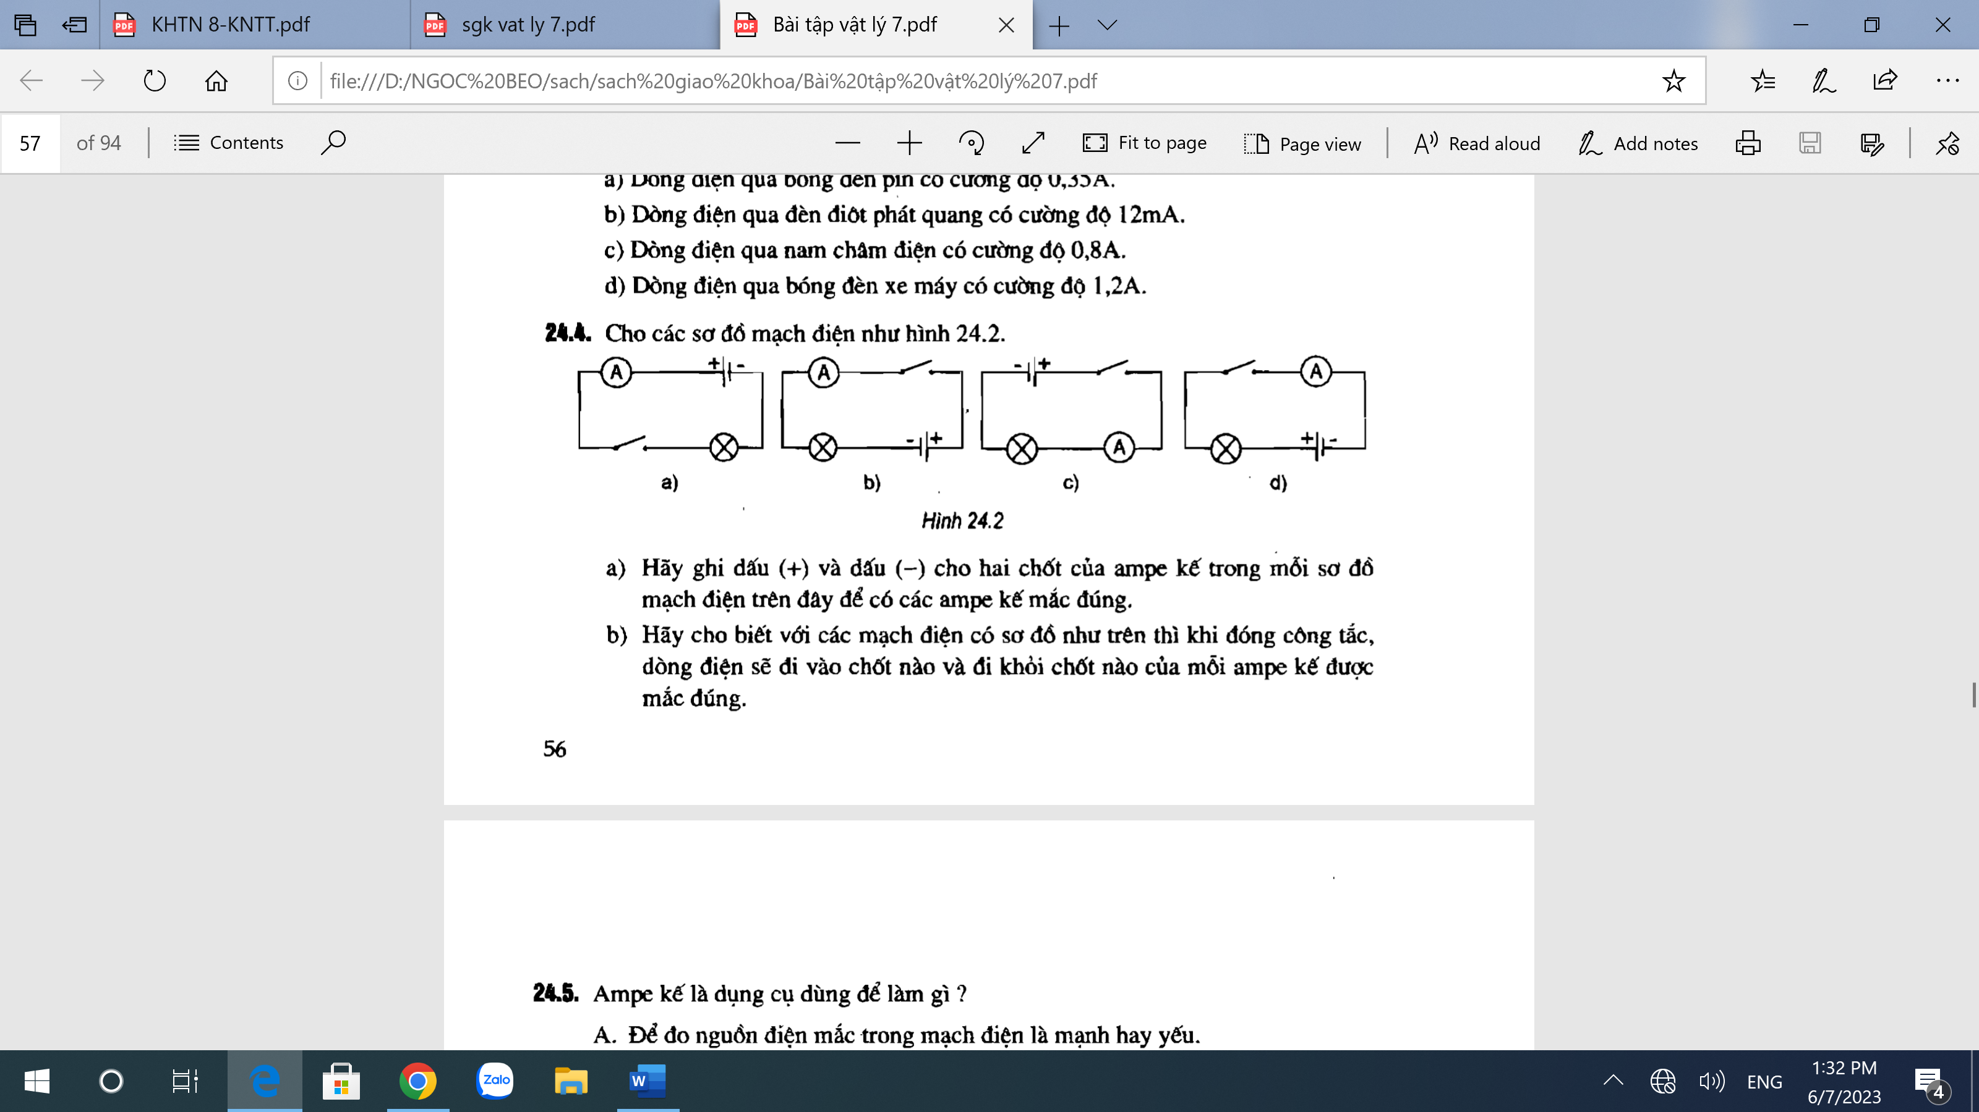
Bài 3: Hãy ghi dấu (+) và dấu (-) cho hai chốt của ampe kế trong mỗi sơ đồ mạch điện dưới đây để có các ampe kế mắc đúng.

Slide 22
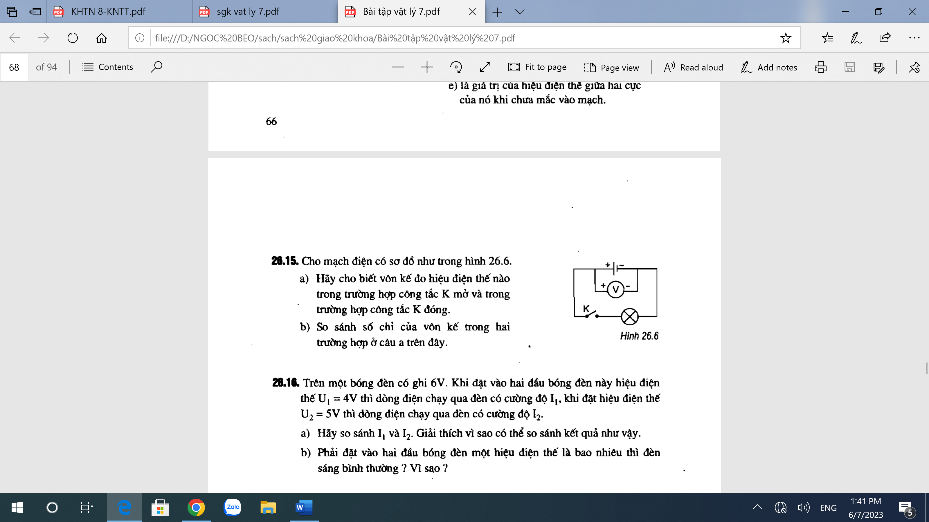
Bài 4: Cho mạch điện có sơ đồ như sau:
a) Hãy cho biết vôn kế đo hiệu điện thế nào trong trường hợp công tắc K mở và trong trường hợp công tắc K đóng.
b) So sánh số chỉ của vôn kế trong hai trường hợp ở câu a trên đây.

Slide 23
Bài 4: Cho mạch điện có sơ đồ như sau:
K mở: Vôn kế đo hiệu điện thế của nguồn điện.
K đóng: Vôn kế đo hiệu điện thế giữa 2 đầu bóng đèn.
b) Số chỉ của vôn kế trong trường hợp công tắc K đóng (hiệu điện thế giữa hai đầu bóng đèn) nhỏ hơn số chỉ của vôn kế trong trường hợp công tắc K mở (hiệu điện thế giữa hai cực của nguồn điện hở).

Slide 24
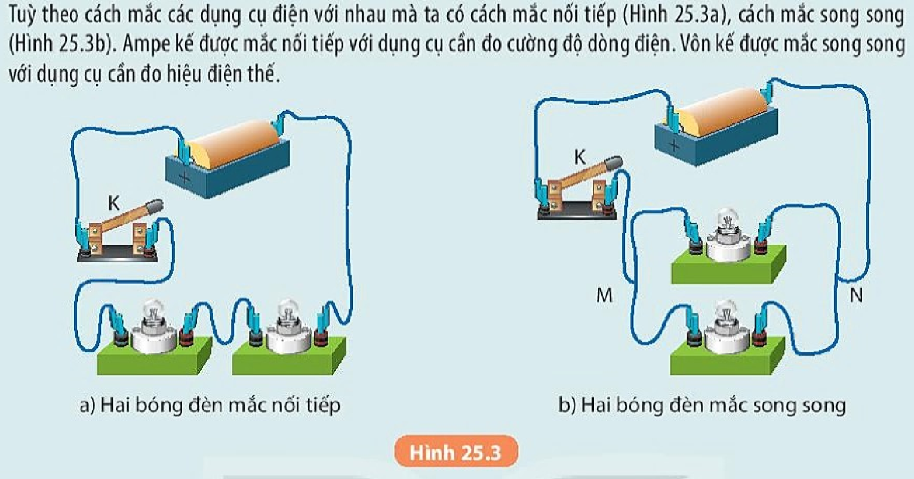
MỘT SỐ CÁCH MẮC DUNG CỤ ĐIỆN THƯỜNG GẶP
NHIỆM VỤ VỀ NHÀ: Tìm hiểu cường độ dòng điện và hiệu điện thế đối với đoạn mạch mắc song song và đoạn mạch mắc nối tiếp.

Slide 25


